Slide 1
Историческая карта как источник информации
Модуль учебной программы по истории Древнего мира
Голдырева Елена Викторовна

Slide 2
Цель:
формирование умения использования исторической карты как источника информации для составления рассказа по теме

Slide 3
Задачи:
1. Формирование умения читать условные обозначения;
2. Формирование умения применять условные обозначения для составления рассказа;
3. Формирование умения показывать точечные и объёмные объекты на карте;
4. Формирование умения устного выступления с показом объектов и аргументацией мнения;
5. Формирование умения составления письменного высказывания с аргументацией мнения;

Slide 4
Карты
Египет, Междуречье,Финикия
Индия, Китай
Древняя Греция
Греко- персидские войны
Поход на Восток
Древняя Италия
Пунические войны
Рост территории Рима
Гражданские войны
Распад империи

Slide 5
Планирование работы
1 занятие ( 30 минут)
Учащиеся выписывают условные обозначения из карт и определяют их значения, затем находят и показывают по картам. В классе развешаны несколько карт по истории древнего мира и группы тренируются у карты. После тренировки один представитель каждой группы отвечает у доски. Учитель объясняет правила показа по карте, направляет детей, помогает затрудняющимся.

Slide 6
Планирование работы
2 занятие ( 10 минут)
тема «Древний Египет»
Игра « Дешифровщики»
дети в парах читают текст, где вместо слов условные обозначения, затем показывают на карте объекты по тексту, называя их.

Slide 7
Планирование работы
3 занятие ( 10 минут)
тема « Древний Египет»
Устные выступления в группах по теме «Завоевания фараонов» с показом на карте объектов

Slide 8
Планирование работы
4 занятие ( 15 минут)
тема « Древнее Двуречье»
Составление письма соседу с использованием условных обозначений вместо слов. Затем адресат показывает объекты по карте, называя их.

Slide 9
Планирование работы
5 занятие ( 15 минут)
Тема « Древняя Индия»
Составление и рассказы друг другу по теме
« Природа и климат Древней Индии». Составление общего устного ответа.

Slide 10
Планирование работы
6 занятие (15 минут)
Тема « Древний Китай»
Игра- соревнование « Покажи объект».
В классе одна группа школьников работает по карте в атласе, другая – в учебнике, третья использует интернет- карту. Затем работают по очереди у доски.

Slide 11
Контрольное мероприятие
7 занятие ( 40 минут)
тема « Древняя Греция»
Устное выступление с показом по карте и высказыванием мнения о природе и климате с объяснением. Вначале КМ даётся время на составление рассказа, затем идут выступления у доски, выступившие выслушивают рассказы учащихся по картам в учебнике, атласах.

Slide 12
Объект оценивания (ОО)
Устное высказывание
с показом по карте
точечных и объёмных объектов

Slide 13
Техническое задание
Составьте устное высказывание по теме
« Древняя Греция»
с показом по карте

Slide 14
Критерии и показатели оценивания
Критерии | Баллы
Наличие описания местоположения: а) указан континент или часть его б) указан полуостров в) указаны части страны г) указаны моря, омывающие ДГ д) указаны исторические области е) указаны крупные города | 1 1 1-3 1-3 1-4 1- 8
Правильность показа по карте а) показаны точечные объекты б) показаны объёмные объекты | 1-8 1- 12

Slide 15
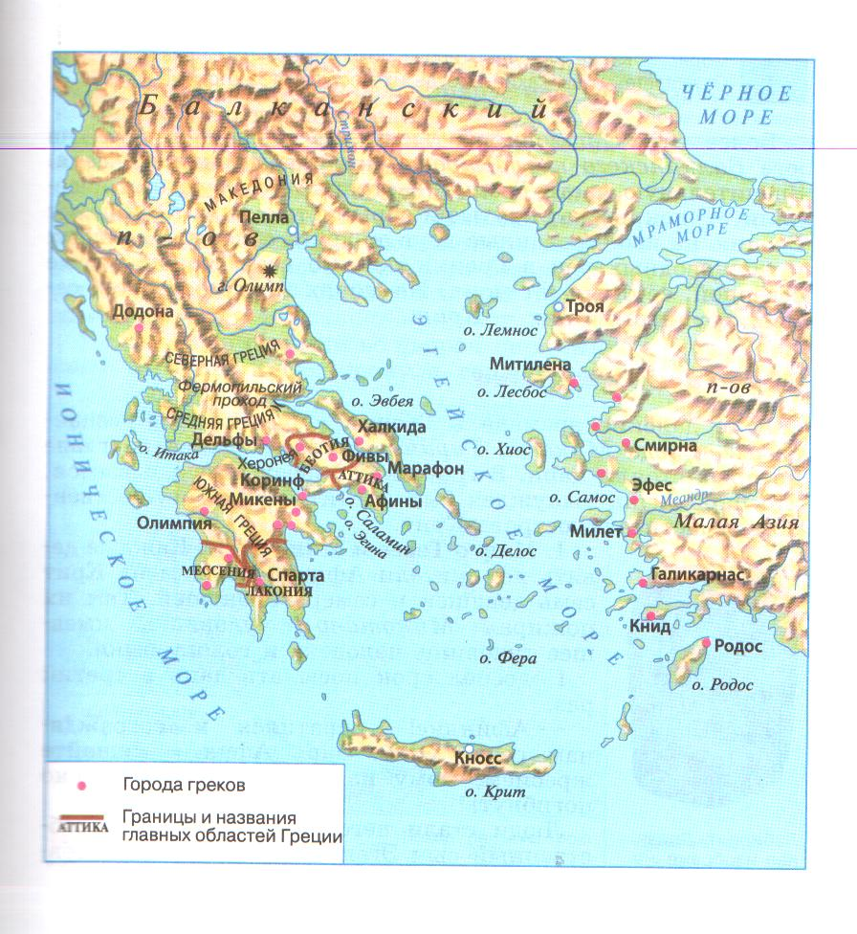

Slide 16
Уровни оценивания
Высокий 75-100 %
Средний 65-75%
Низкий 65-50%
максимум 40 баллов

Slide 17
Объект оценивания (ОО)
Высказывание- рассуждение, составленное с использованием исторической карты, как источника информации

Slide 18
Объект оценивания (ОО)
Высказывание- рассуждение, составленное с использованием исторической карты, как источника информации

Slide 19
Критерии и показатели оценивания
Критерии | Баллы
Наличие описания местоположения: а) указан континент или часть его б) указан полуостров в) указаны части страны г) указаны моря, омывающие ДГ д) указаны исторические области е) указаны крупные города | 1 1 1 1-3 1-3 1-4 1- 8
Наличие мнения о климате и занятиях жителей: а) мнение о климате без объяснения б) мнение о климате с объяснением в) мнение о занятиях без объяснения г) мнение о занятиях с объяснениями | 1 1 1 1-5
Грамотность письменной речи а) соблюдена орфография б) соблюдена пунктуация | 1 1

Slide 20
Техническое задание
Составьте письменное высказывание по теме « Древняя Греция» с помощью карты:
а) опишите местоположение Греции;
б) выскажите мнение о климате и объясните, почему вы так считаете;
в) выскажите мнение о занятиях жителей и объясните, почему вы так считаете.

Slide 21
Содержание ответа
Европа, Балканский п-ов, Северная, Средняя и Южная
Ионическое, Эгейские моря
Аттика, Беотия, Мессения, Лакония
Афины, Дельфы, Спарта, Микены, Олимпия, Херонея, Коринф, Фивы
Климат …, потому что
Население могло заниматься …, потому что

Slide 22
Уровни оценки
высокий 100-75%
средний 65-74 %
низкий 50-64 %

Slide 23
Перевод в баллы
Максимум 36 баллов
100% - 36 баллов, 75%- 27 баллов
74% - 26 баллов, 65%- 23 балла
64% - 22 балла, 50%- 18 баллов
36-27- высокий уровень
26-22 – средний уровень
22- 18 – низкий уровень

